Slide 1

최종발표 : 밋앤그릿
사랑이 넘치는
아형 성태 지원 민정 형린 아영 지민

Slide 2

목차
0. 기획/기능
CMS 서버
MEMBERSHIP 서버
PATCH 서버

Slide 3

0. 기획
기획 의도 1 : 여성향 연애시뮬레이션 유저 특성 고려
<수집욕>
20~30대 여성
“repeatable” 유저의 반복적 플레이와 직결
= 반복적 매출 가능
엔딩이… 10개…? 다 가지고 만다… ㅎㅎ
그게 아무리 오래 걸리더라도…
아무리 고생스럽더라도.. ^-^!!
그 외에도
2차 창작러
트위터, 커뮤니티 유저 등등

Slide 4
0. 기획
기획 의도 2 : 유저의 플레이 편의성 극대화
인증
패치
CMS
기존 (구글, 페이스 북) 계정과의
연동을 통해 유저의 게임 시작을 쉽고
빠르게!
2. 스토리게임의 특성, 수집욕 배려
1. 수정과 업데이트가 진행되어도
최소한의 시간만 소모되도록!
-> UX 향상
-> 유저의 이탈 방지
1. 푸쉬와 우편함 시스템을 통한
유저 잔존율(retention) 향상
2. 시나리오 저장을 통한 유저의
재플레이 유도

Slide 5
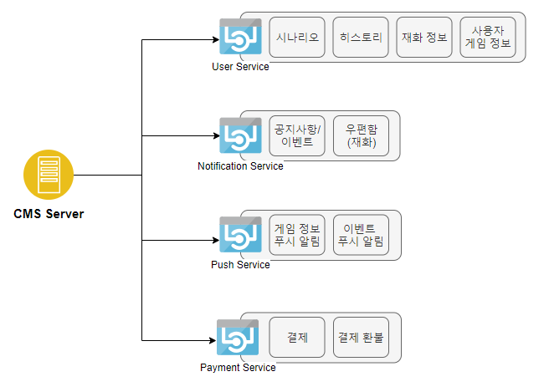
1. CMS 서버
CMS Server 초기 구현 목표

Slide 6
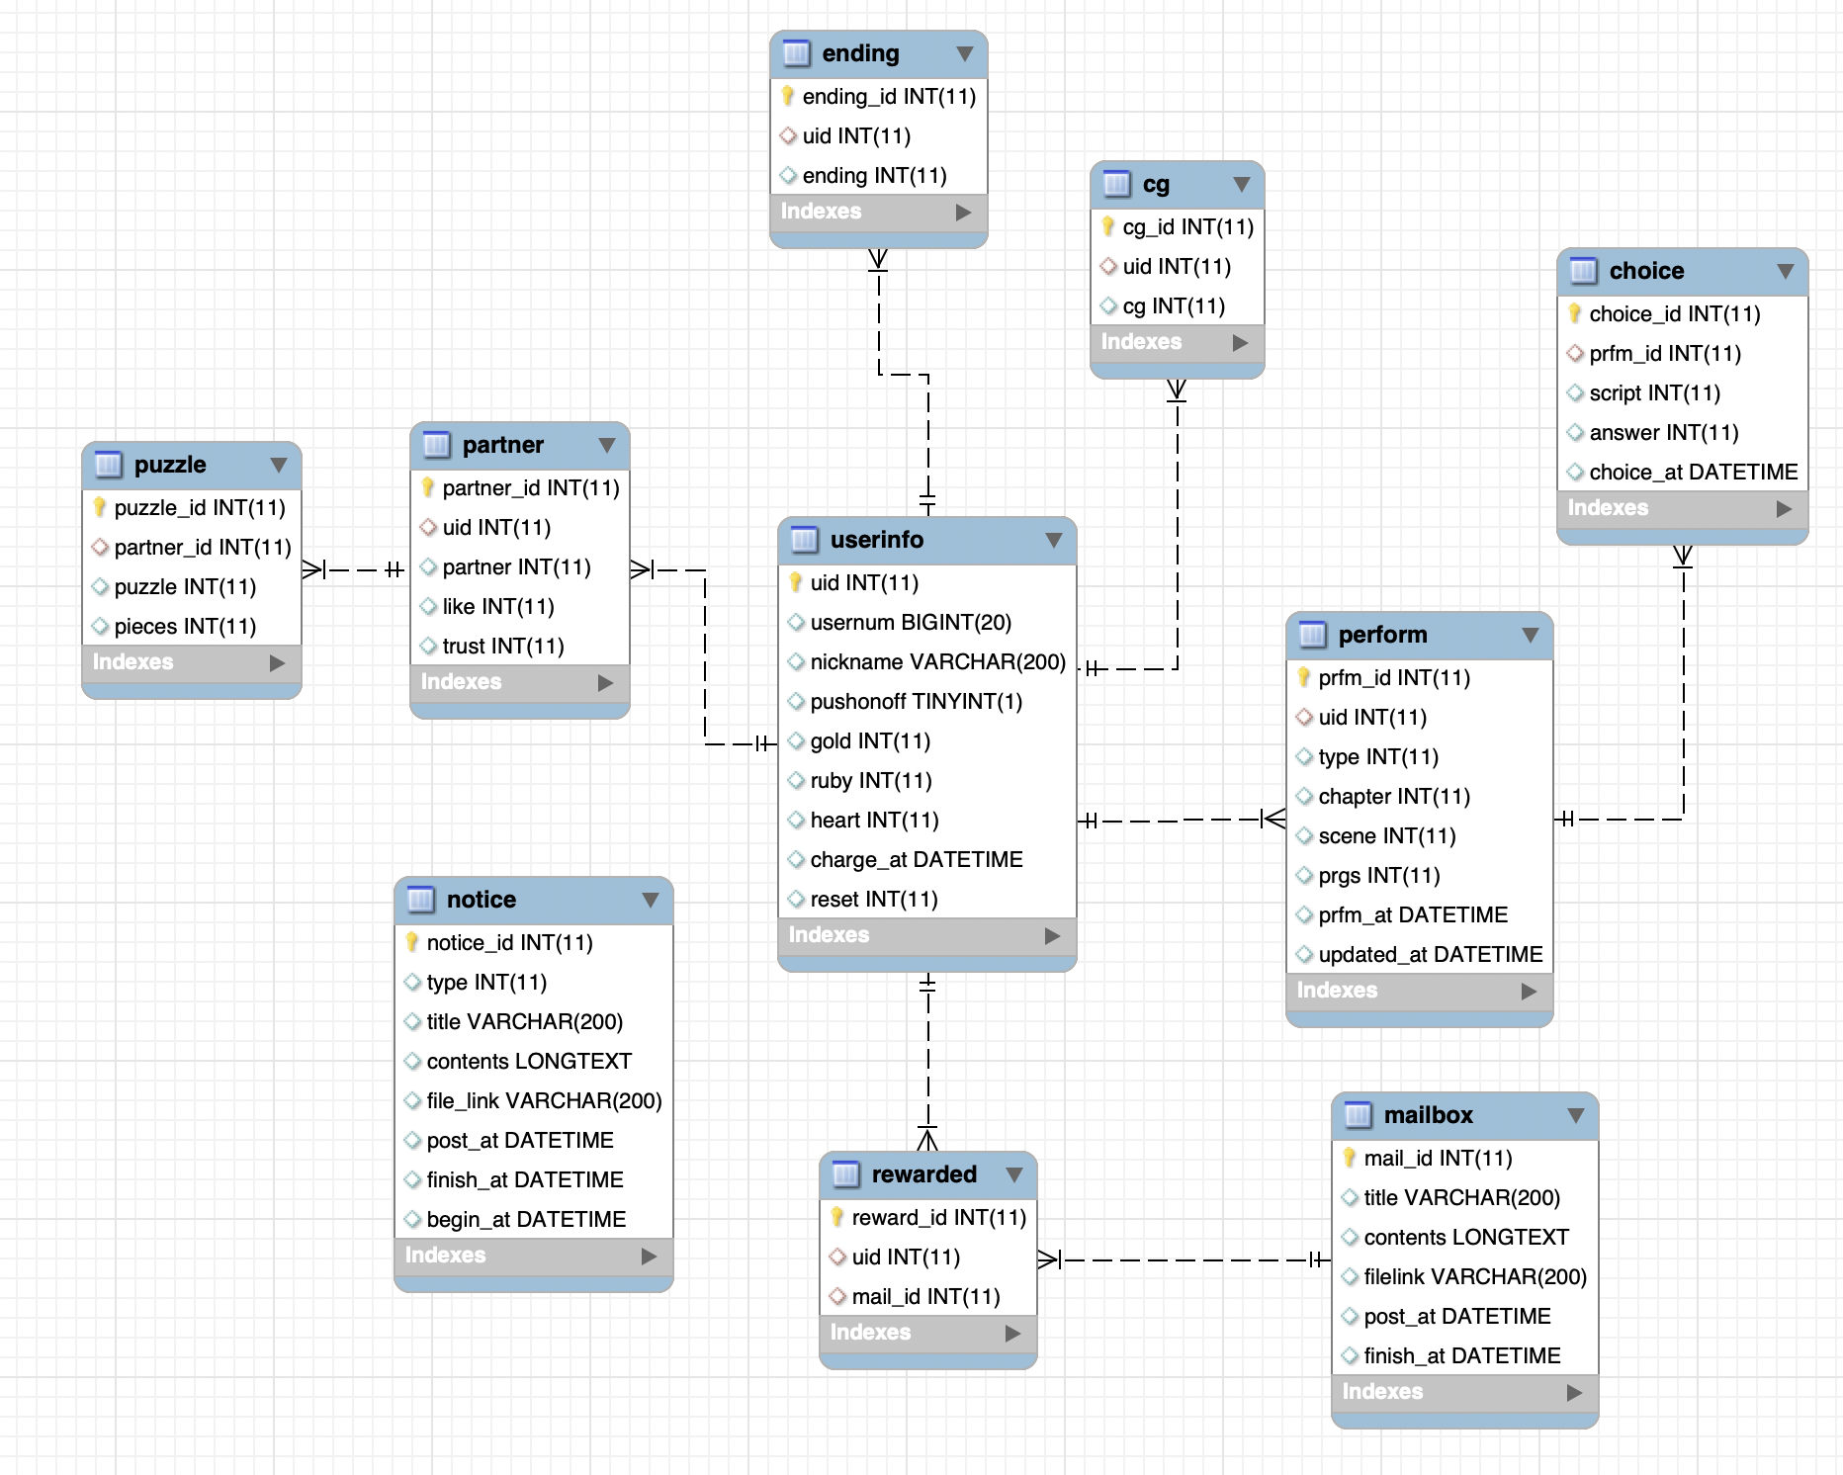
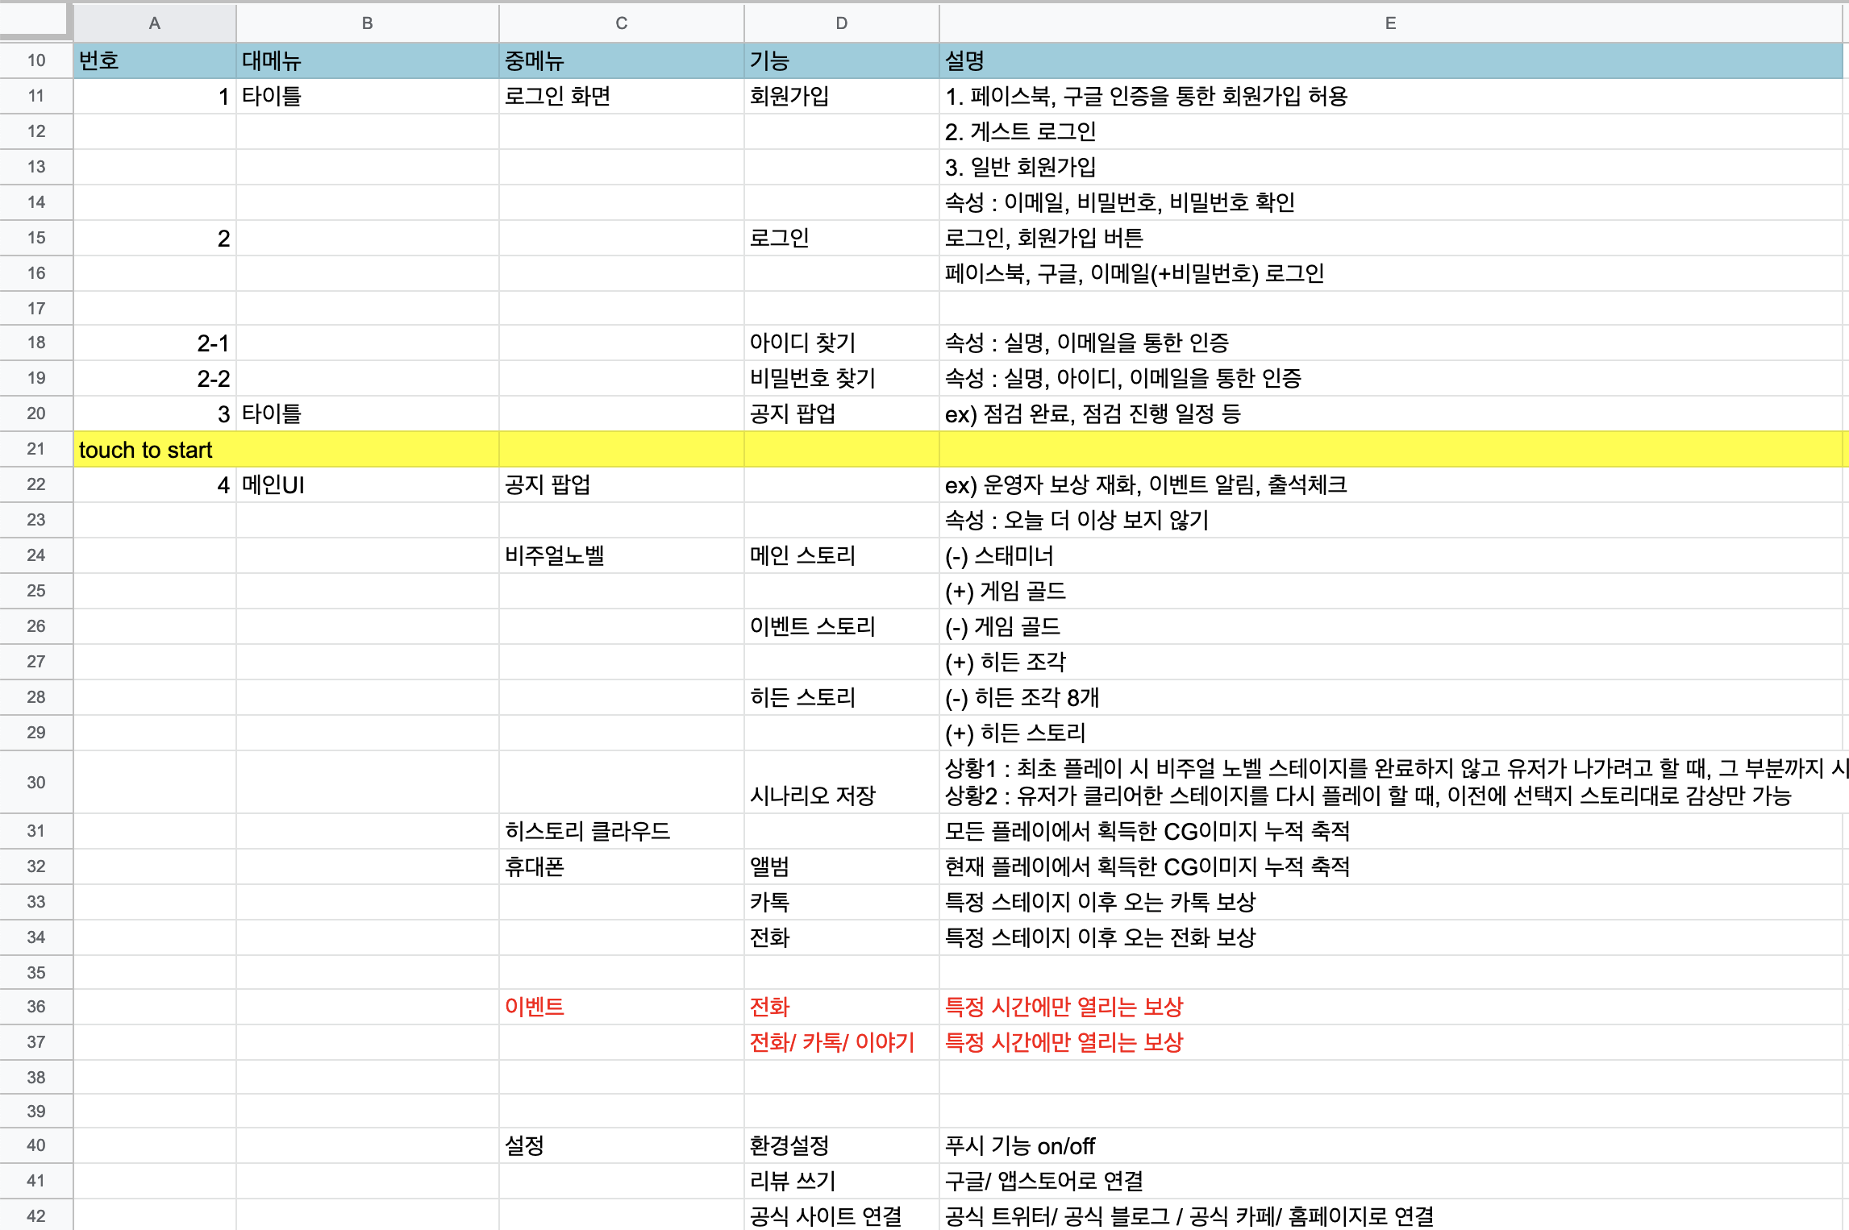
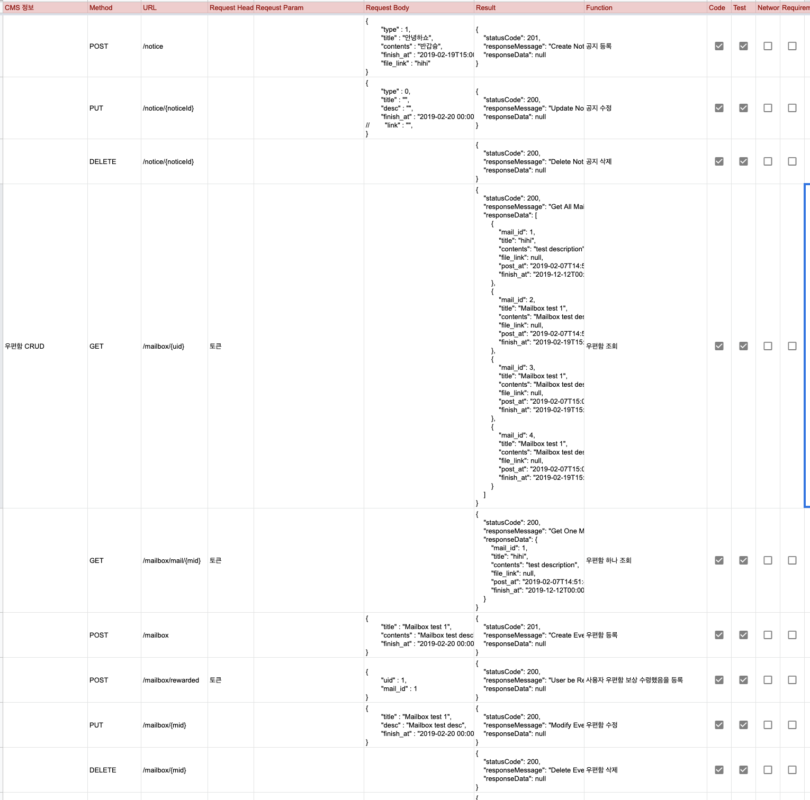
1. CMS 서버
CMS Server 구현 준비 (1~2주)
1. 기획 파악
2. CMS 기능 정리
3. DB 설계

Slide 7
1. CMS 서버
CMS Server 구현 준비 (1~2주) + 3주
DB 재설계
+ 재구현
엔딩 정보는
어디까지 저장해야?
게임 진행 정보는
어디까지 저장해야하지?
진행 상황? 선택지?
시간까지?
리셋 정보에 따라
usenum과 uid를..?
시나리오 정보는
마지막만 저장해도 되나?
시간이 필요할까?
우편함의 수령 여부를
어떻게 알 수 있을까?

Slide 8
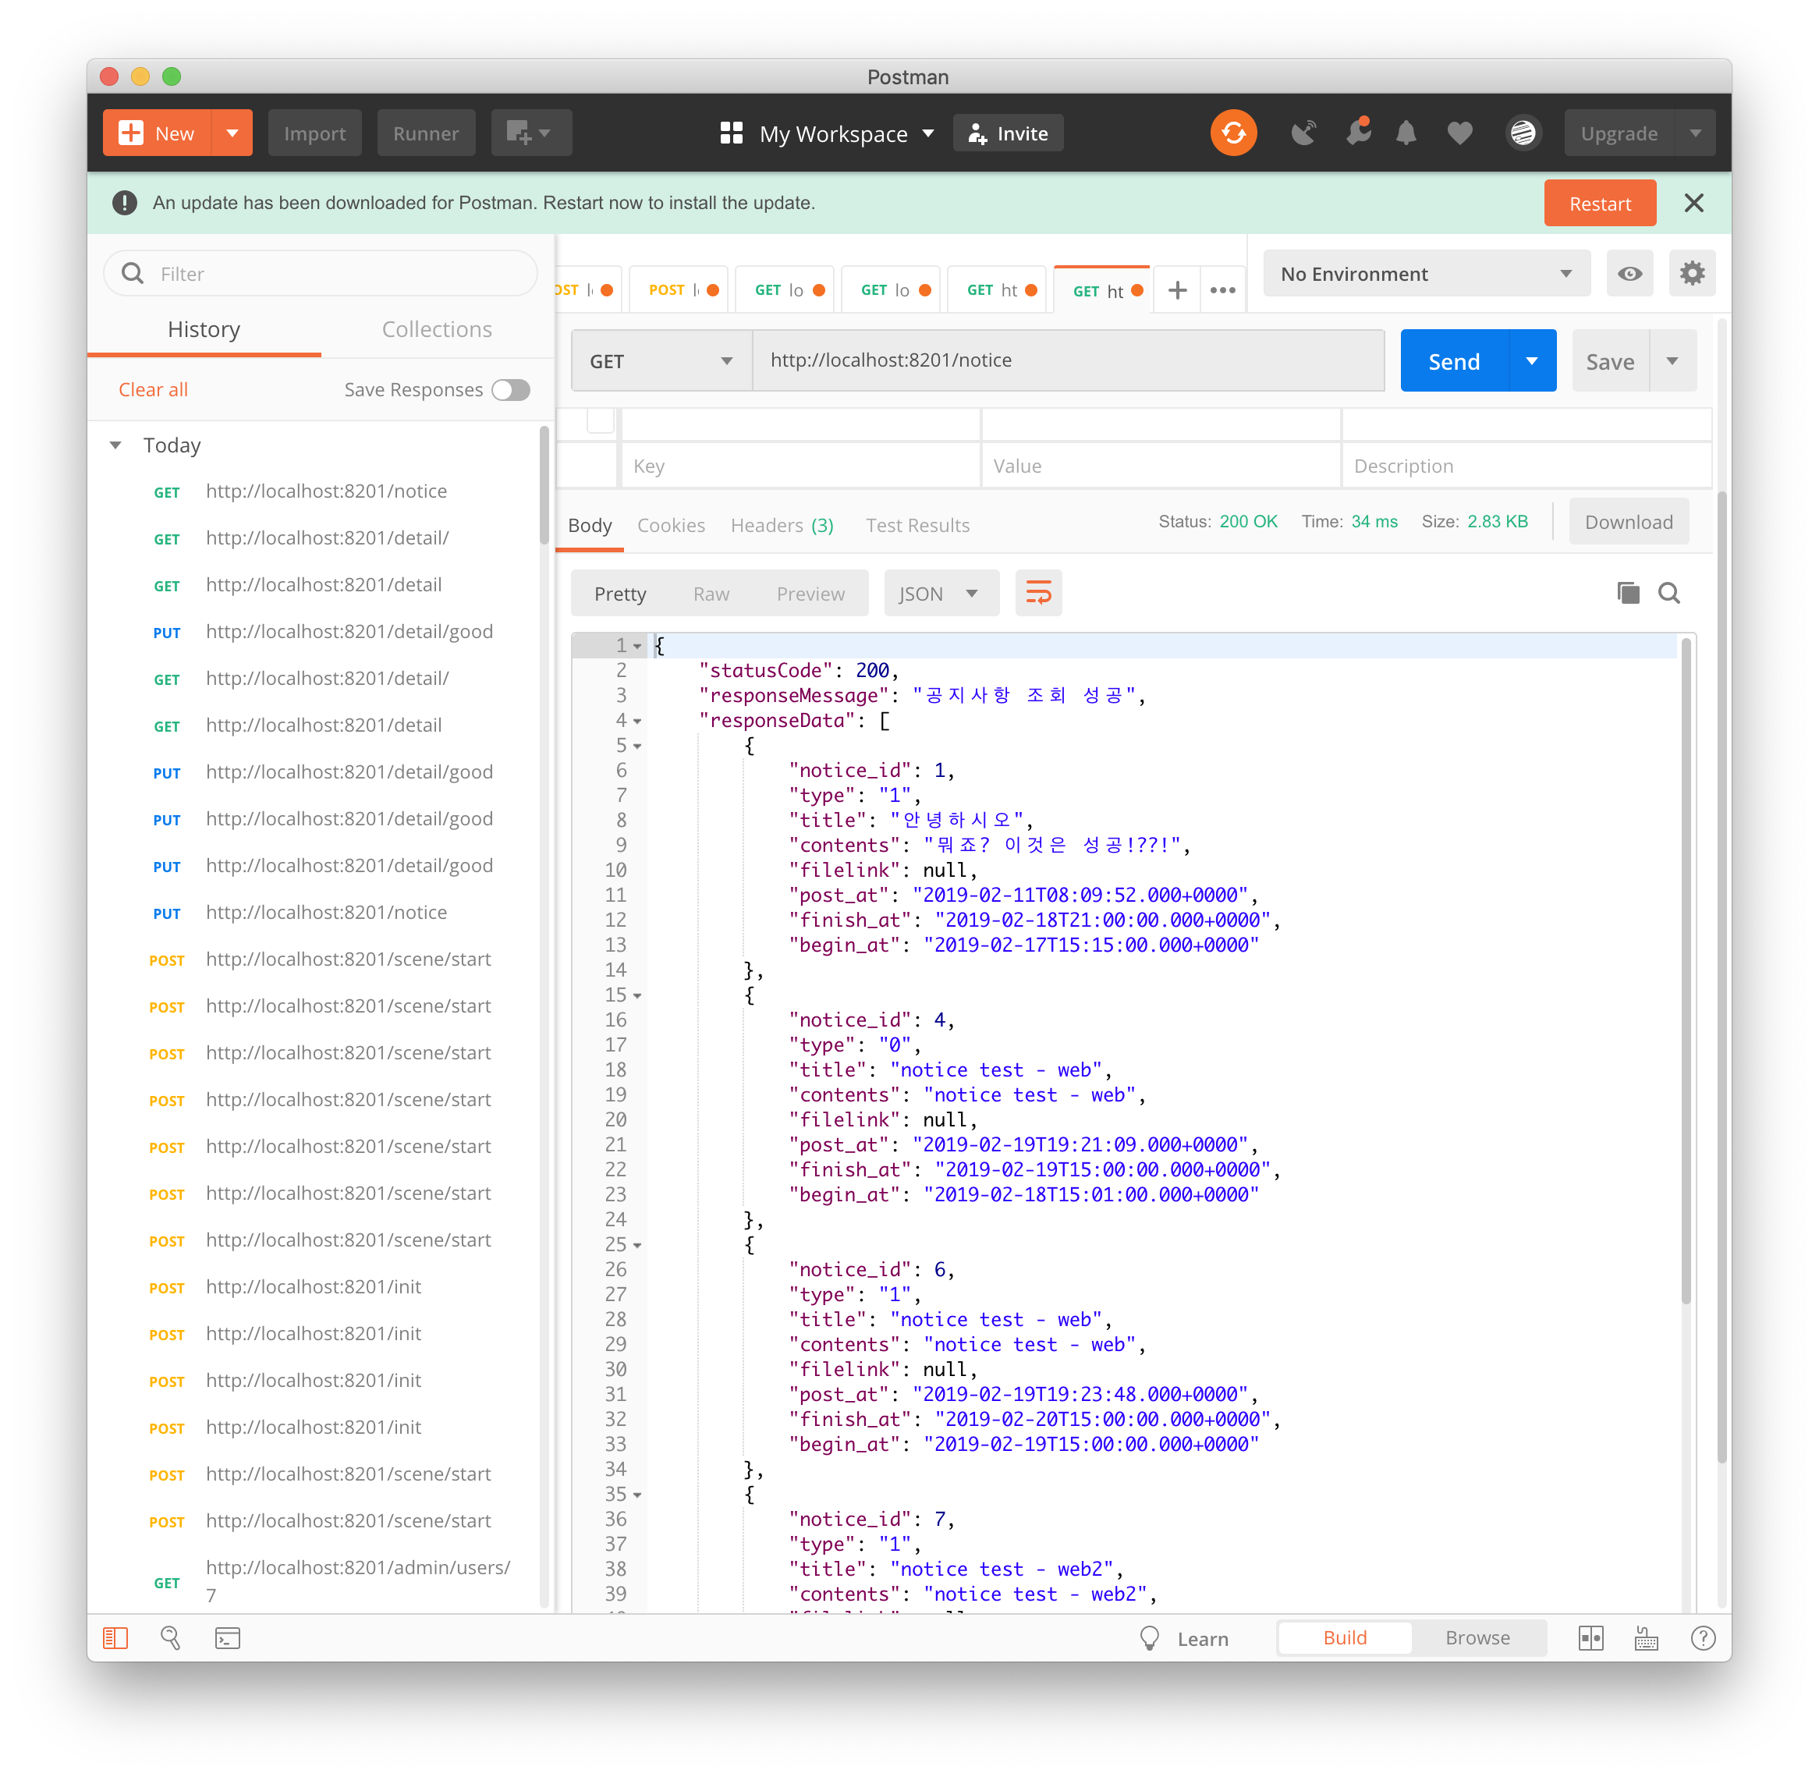
1. CMS 서버
CMS Server 중간 결과
서비스는 구현하였으나 결과적으로는 보여줄 수 있는 클라이언트가 없다!
클라이언트가 없는 CMS는 무용지물이 된다.

Slide 9
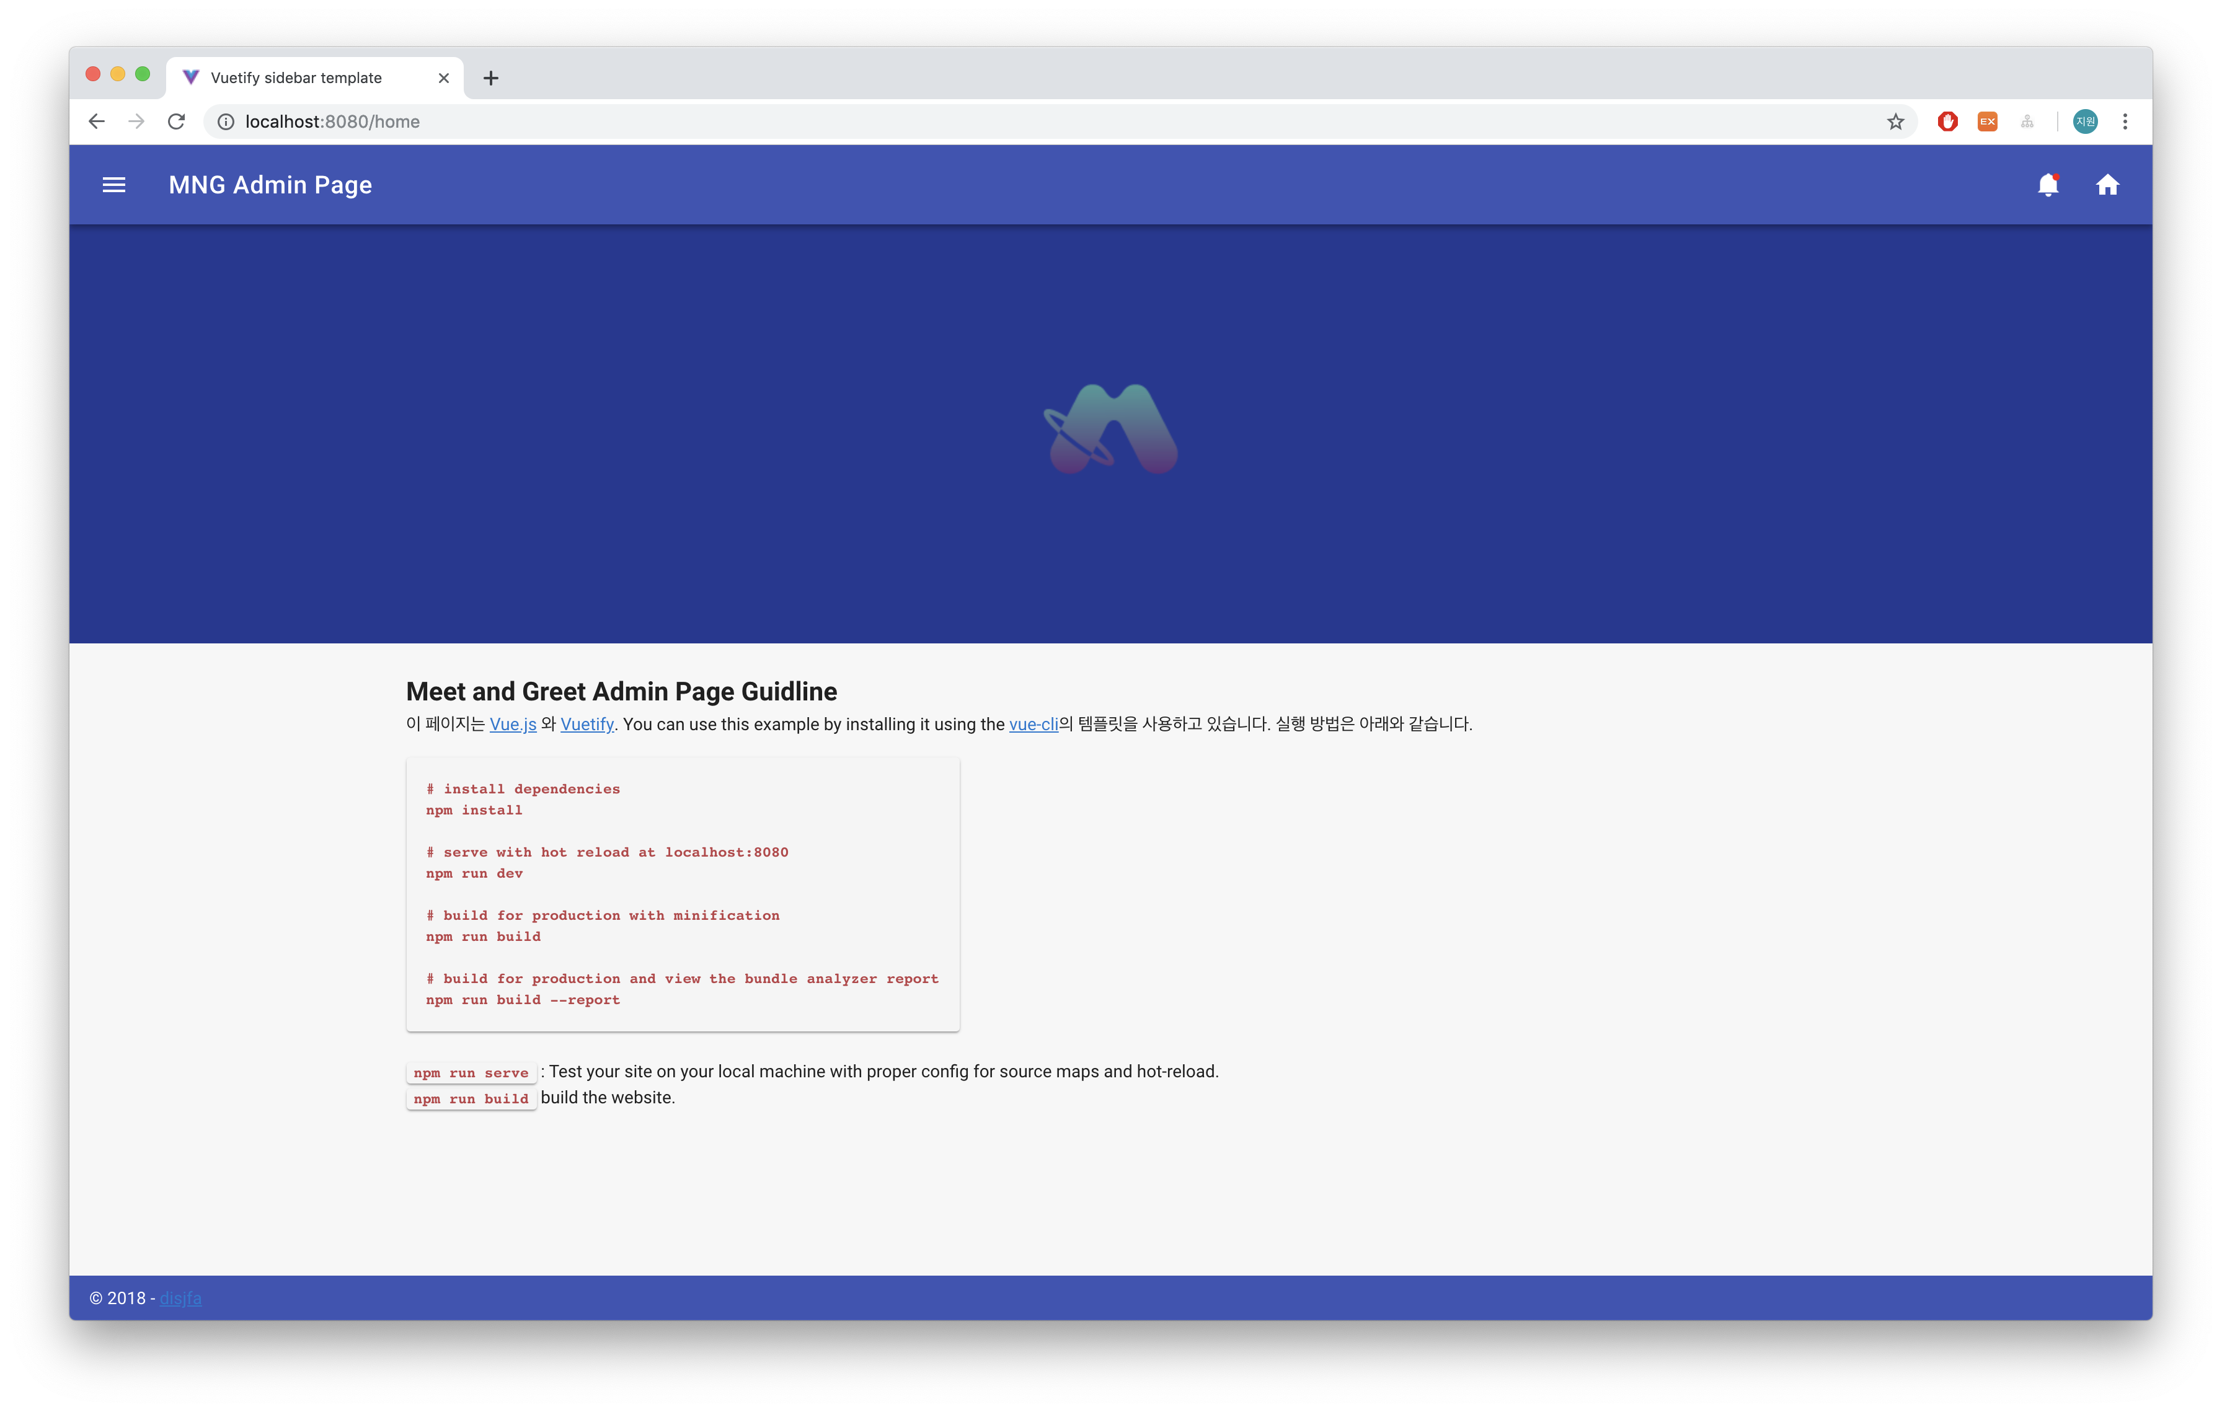
1. CMS 서버
CMS Server 보수 (4~5주)
관리자 페이지 생성으로 실제 클라이언트와의 통신 테스트

Slide 10
1. CMS 서버
CMS Server 보수 (4~5주)
대체
앱에서 웹으로 클라이언트가 바뀌면서 푸시알림 방식을 바꿈
FCM -> Polling 으로 웹에 푸시알림이 가는 것처럼!

Slide 11
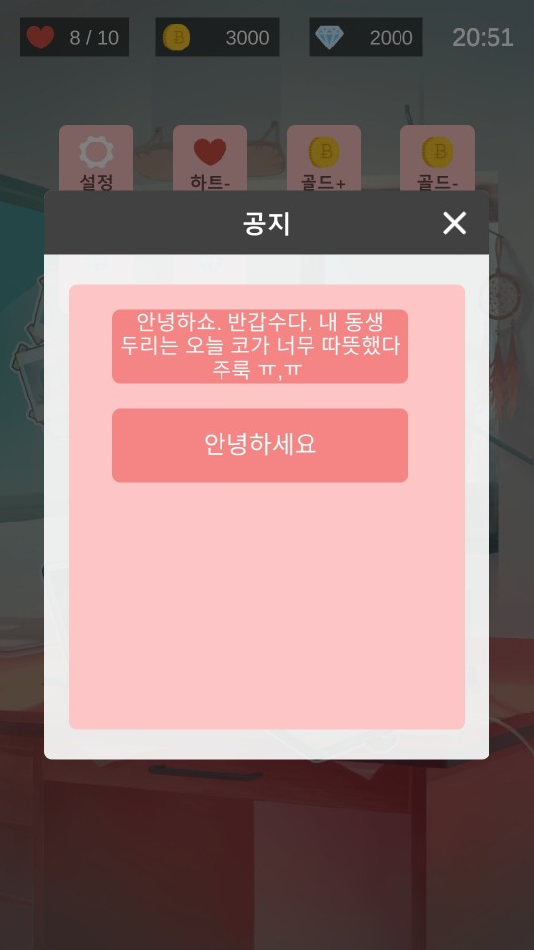
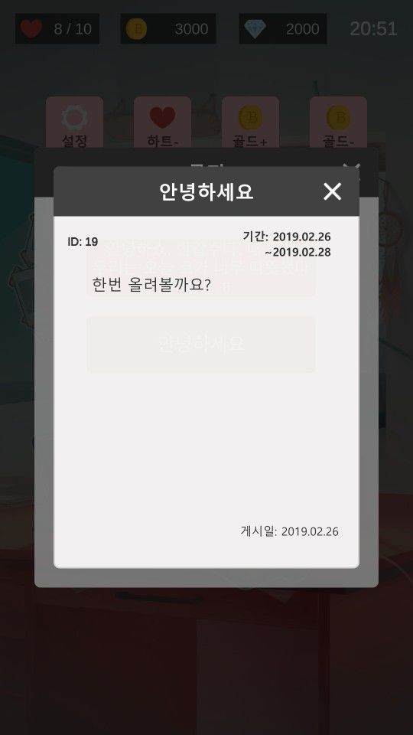
1. CMS 서버
CMS Server 결과 (6주)
유니티 클라이언트와의 통신도 성공하였다.

Slide 12
1. CMS 서버
CMS Server 결과 (6주)
CMS Server의 TPS 그래프!
….이하 생략….

Slide 13
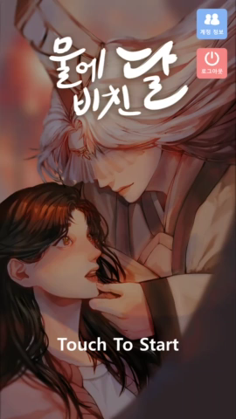
1. CMS 서버
시연 영상

Slide 14
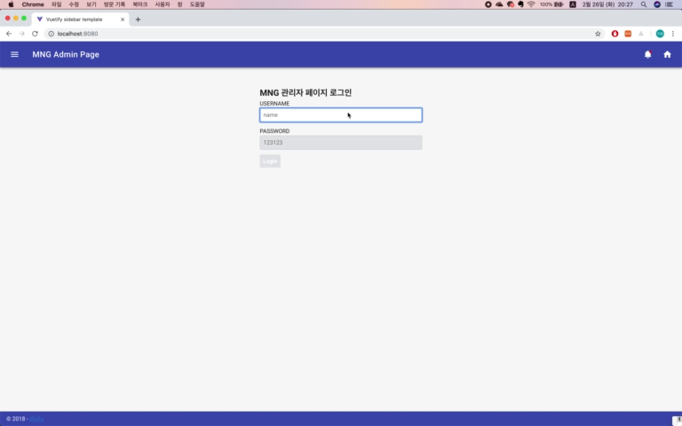
1. CMS 서버
시연 영상

Slide 15
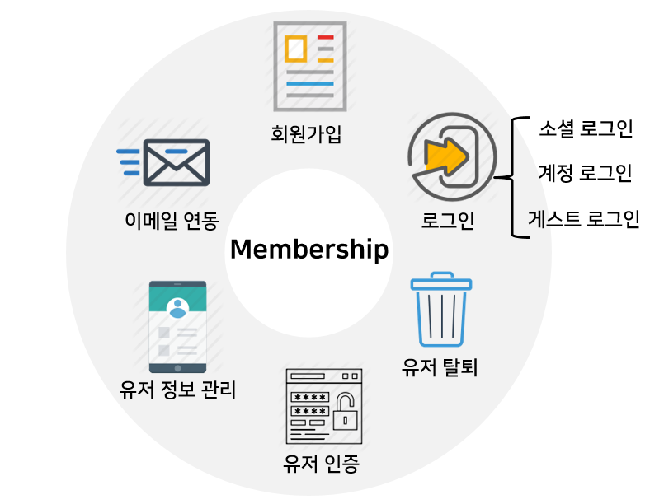
2. Membership Server
1. 시작
1~2주차, 인증 서버…? 그거 그냥 하면 되는 거 아니야?!

Slide 16
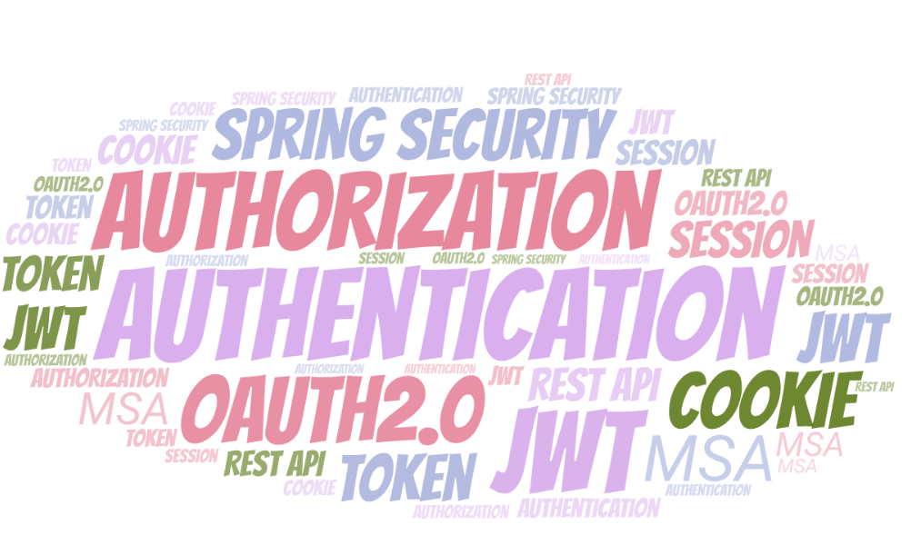
2. Membership Server
1. 시작
1~2주차, 인증 서버…? 그거 그냥 하면 되는 거 아니야?!
Authorization?
JWT?
Authentication?
Spring Security?
Session? Token? Cookie?
Rest API/ MSA 에서 인증?
오잉…?
Notes:
소셜 로그인 연동 과정에서 문서들 용어 너무 어렵고…

Slide 17










2. Membership Server
2. 시작
3~6 주차 개발 시작!!
JWT : 토큰 자체 데이터 저장이 가능하여 Rest API에 적합
Server
ETC
Client
JWT Token 값 저장
Spring boot
서버가 토큰 상태를 가지고 있지 않아, 강제로 만료 시킬 방법이 없어 접근 속도가 빠른 redis에 저장
인증, 인가 기능을 Spring Security에 위임
Spring security
User 계정 정보 저장
User 계정 정보 저장

Slide 18

2. Membership Server
3. 위기
잘못된 소셜 로그인 방식
RESTful 하지 못한 소셜 로그인 방식으로 개발 진행

Slide 19
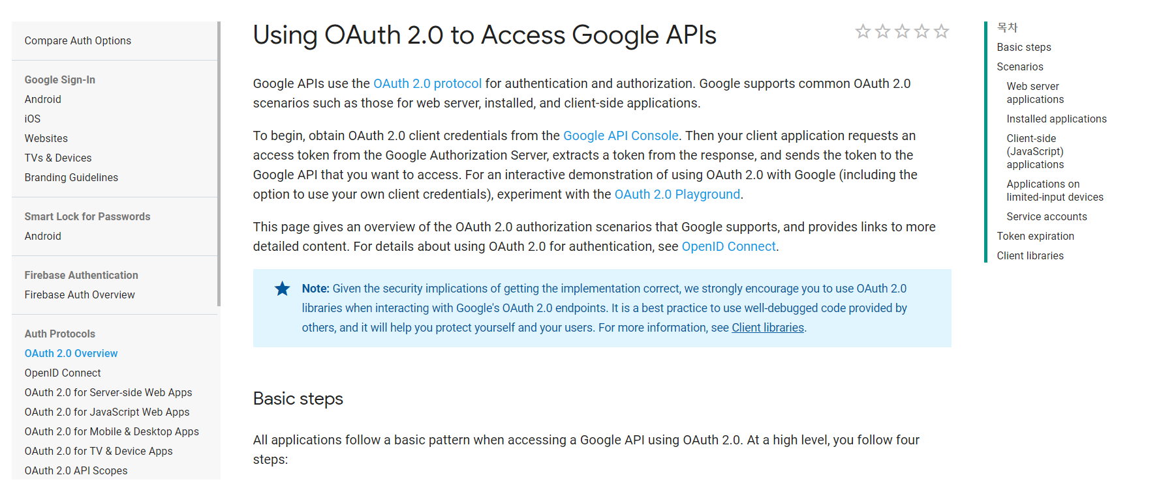
2. Membership Server
4. 해소
공식 문서 정독.. 정독..
문제 해결!

Slide 20
2. Membership Server
끝 !

Slide 21
2. Membership Server
인줄만 알았는데..

Slide 22
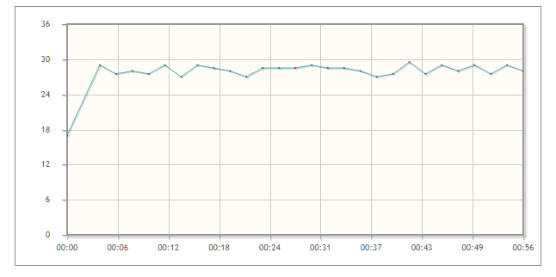
2. Membership Server
5. 또다른 위기 봉착
마지막 테스팅…
TPS 28…?
To Be Continue..?

Slide 23
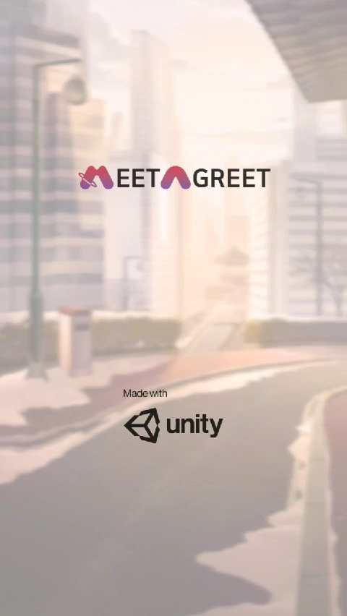
2. Membership Server
시연 영상

Slide 24

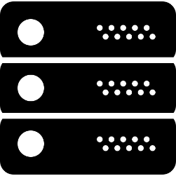

3. Patch 서버
1. 시작
1~5주차, 우리도 실제 패치 업로드 서비스 만들 수 있어요
파일 배포
업데이트 관리
관리자
많은 사람
동시 접속, 빠른 속도
편리한 업데이트 관리

Slide 25






3. Patch 서버
1. 시작
어떻게 하면 사용자들이 빠르게 업데이트를 다운 할까요
쪼개야 사는 마이크로 서비스
Download Server
Data Repository
.
2. 필요 파일 다운
.
.
2. 패치 파일 등록
- 버전 관리 자동화
- 변경 내역 추적
SFTP
사용자
1. 업데이트 파일 등록
관리자
1. 업데이트 요청
- 다운 리스트 반환
3. 패치 파일 세팅
Manager Server
Patch Server

Slide 26
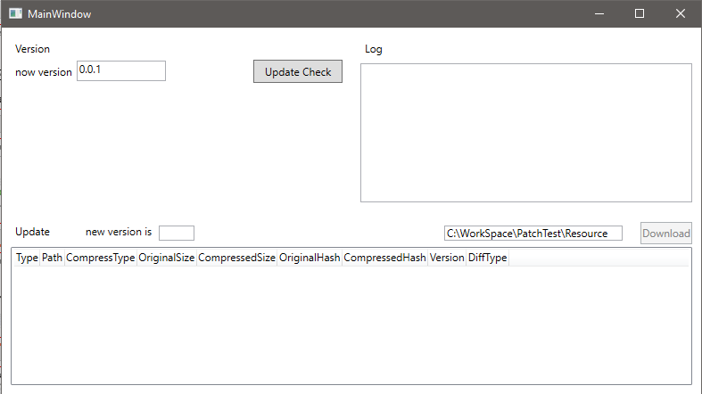


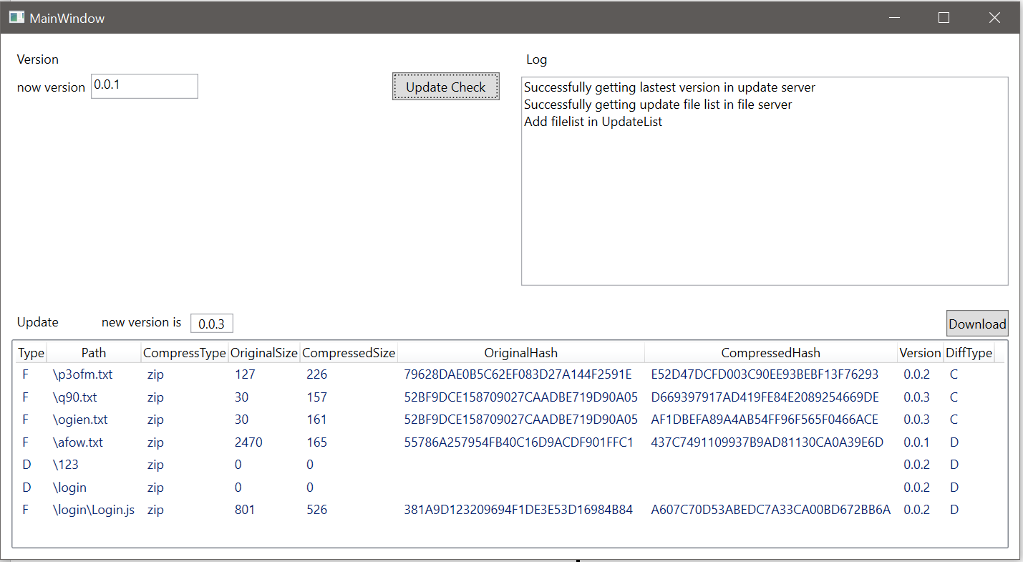

3. Patch 서버
1. 시작
어떻게 하면 사용자들이 빠르게 업데이트를 다운 할까요
원하는 것만 받는 부분 패치 시스템
사용자가 자신의 버전 서버에 전달
Version : v1
사용자 별
다운 패치 목록 생성
v1_v3_Patch.json
사용자는
필요 자원만 다운로드
f2
f2
f2
<Client 패치 파일 다운 테스트 프로그램(C# WPF)>

Slide 27
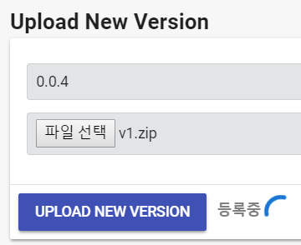


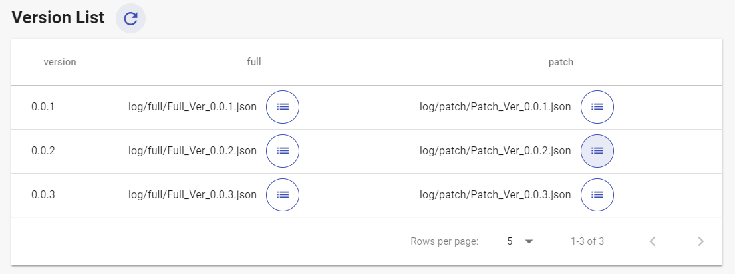


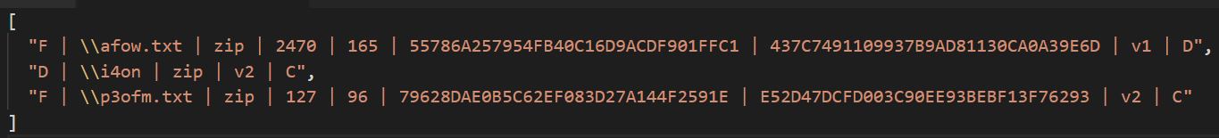
3. Patch 서버
1. 시작
어떻게 하면 관리자들이 편리하게 업데이트를 관리 할까요
Git보다는 못하지만 버전 시스템
관리자가 최신 파일과
버전명 업로드
v2
이전 버전 파일과
최신 버전 파일 비교
v1
v2
이전 버전과
변경 내역 출력
Patch_Ver_v2.json

Slide 28
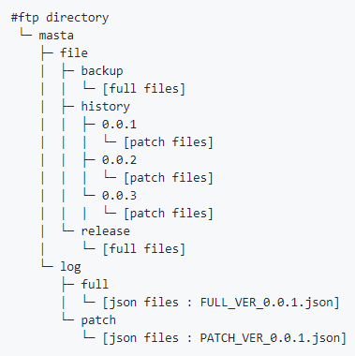
3. Patch 서버
1. 시작
어떻게 하면 관리자들이 편리하게 업데이트를 관리 할까요
다 해주는 배포 시스템
용량이 작게 파일 압축
f1
f2
Release
Release 버전 업로드
f1
f2
변경 파일(.zip) 저장
History/v2
버전별 변경 내역저장
버전별 Patch 파일 업로드
f2
<패치 파일 서버 디렉토리>

Slide 29
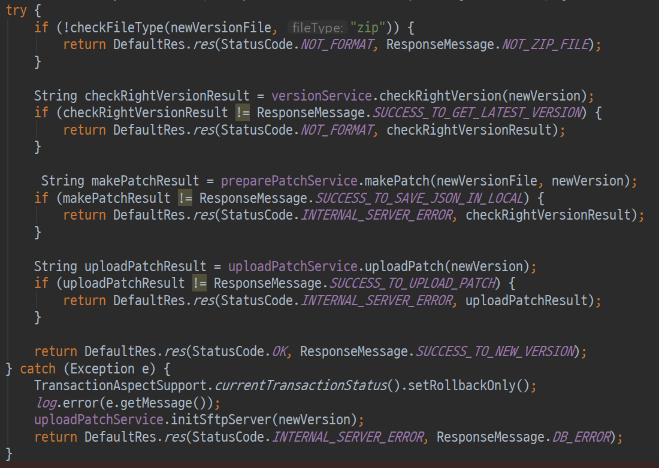
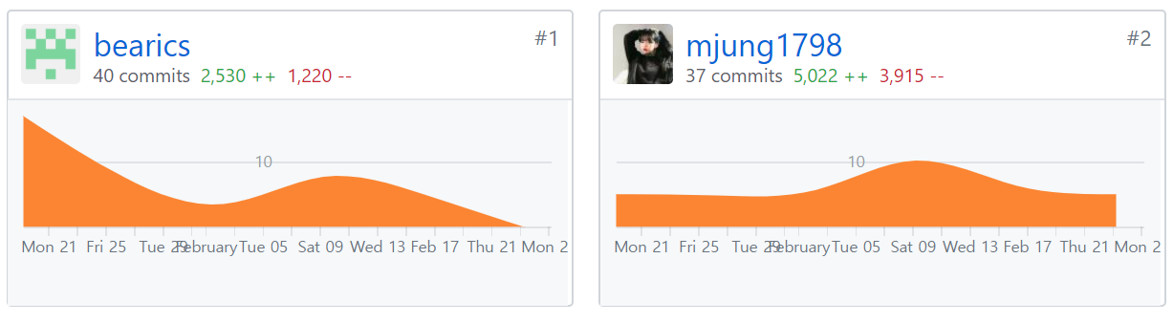
3. Patch 서버
2. 점검
6주차, 우리 서버는 완벽해 터지지 않아요
로직별 예외 처리
처음부터 소스코드 정리

Slide 30
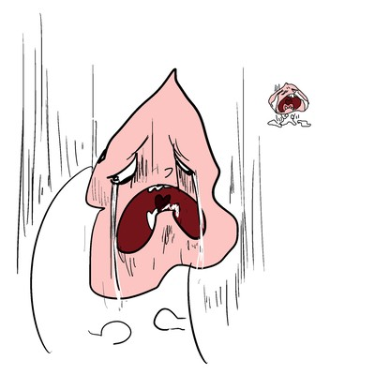
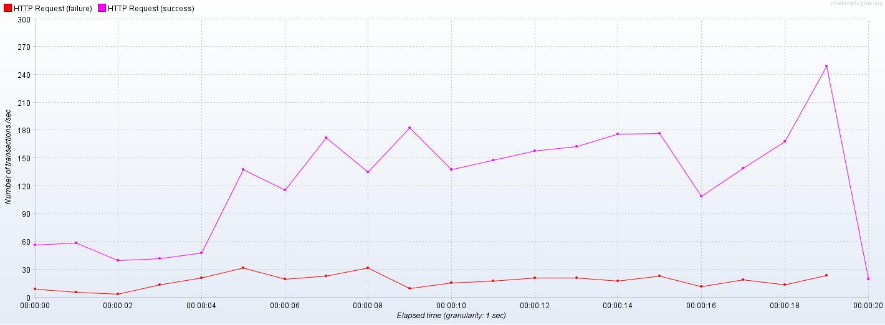
3. Patch 서버
3. 결과
7주차, 인생은 실전이야.
결과값 정확성 57%
서버 에러 12%

Slide 31
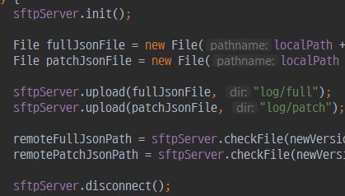
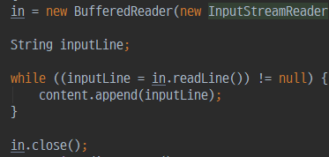
3. Patch 서버
4. 수습
8주차, 기존 프로젝트에서 배운 상식이 통하지 않는 백앤드 서버
메모리 낭비가 아닌 메모리 상주
오래 놔두면 안되는 커넥션 유지

Slide 32
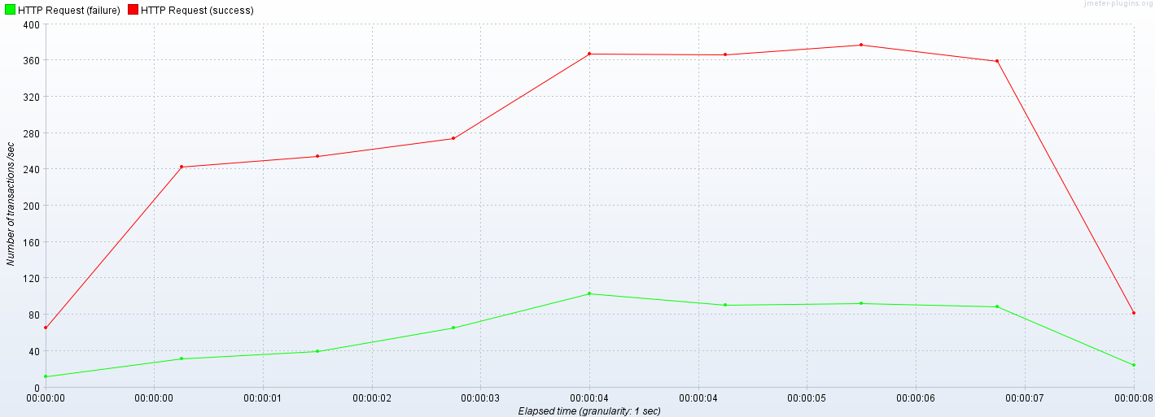
3. Patch 서버
4. 수습
8주차, 발상의 전환 후에 결과
결과값 정확성 100%
서버 에러 8%
테스트를 조금 더 빨리 했으면 좋았을 뻔했다..

Slide 33
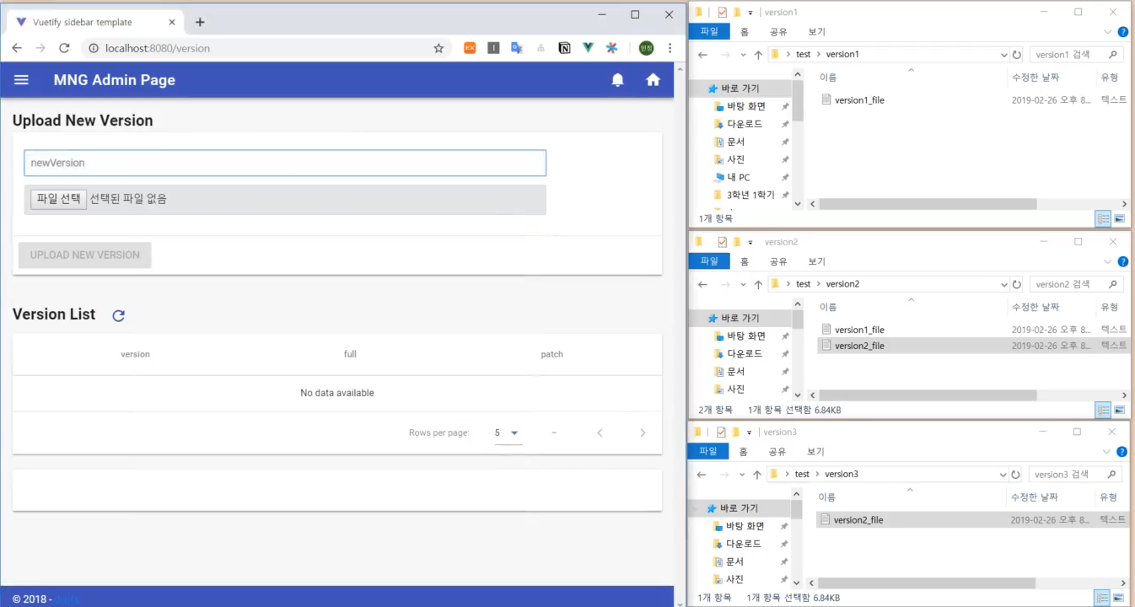
3. Patch 서버
시연 영상

Slide 34
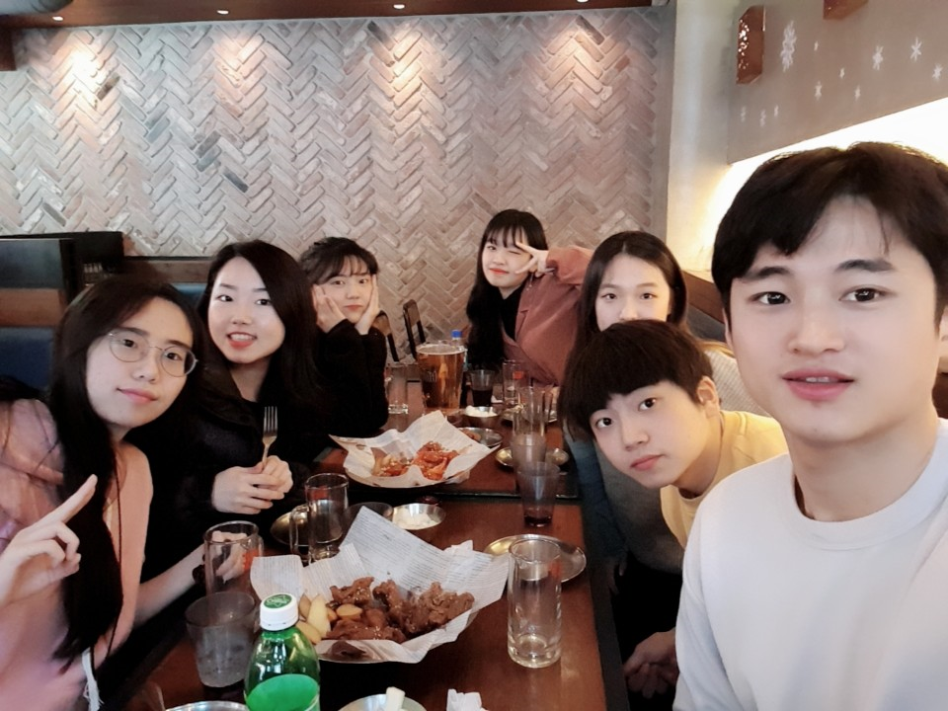
4. 후기
개발 PM이 있었다면…
팀마다 담당 멘토가 있었다면…
테스트를 빨리 해 볼걸!
여기서 밤 새고 싶었는데…
실제 서비스 개발 및 운영 체험
다양한 직군과의 협업
맛있는 밥 ♥ 맛있는 간식 ♥

Slide 35


감사합니다 .
(이어지는 두근두근 피드백)

